Slide 1
EPAR Capivari II – Aspectos operacionais de um sistema MBR para o tratamento de esgoto doméstico
Juliana Pontes M. de Andrade
Renata de L. P. de Gasperi
Renato Rossetto

Slide 2
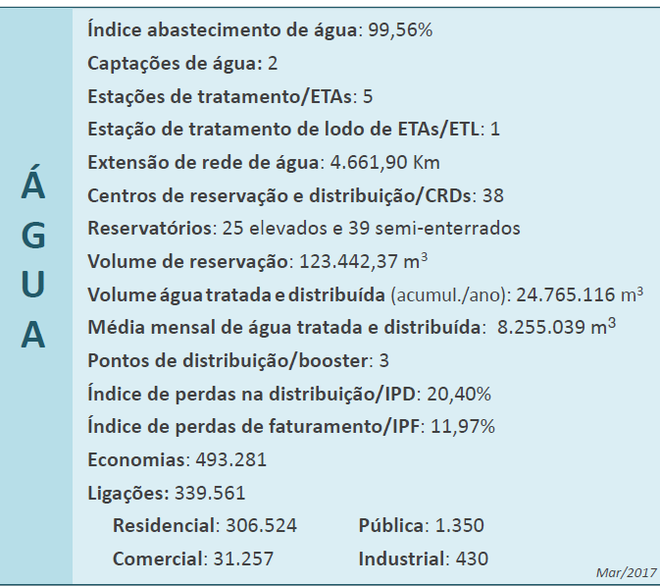
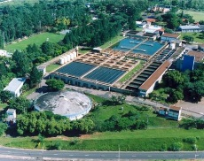
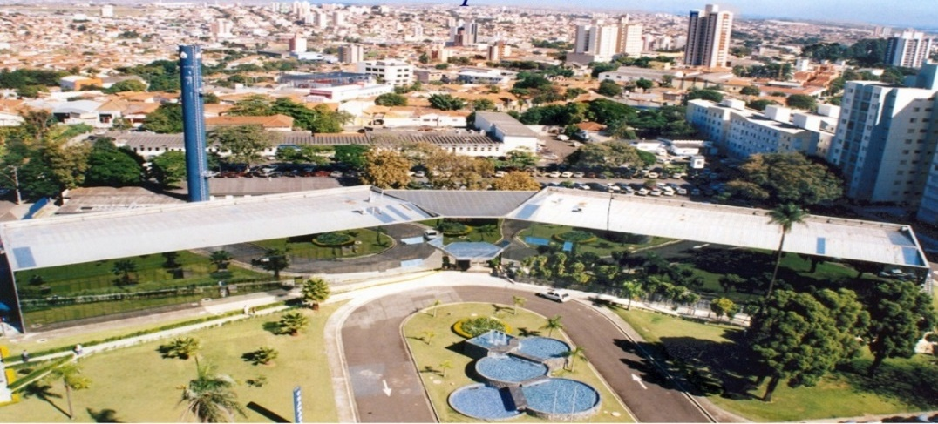
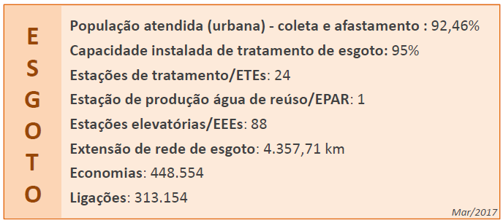
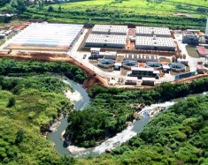
SANASA
Sociedade de economia mista responsável pelo sistema de saneamento em Campinas - SP
Sede Administrativa

Slide 3
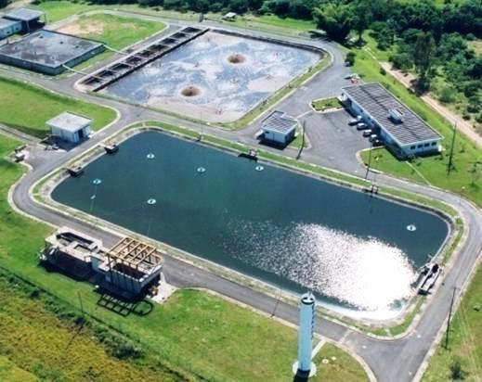
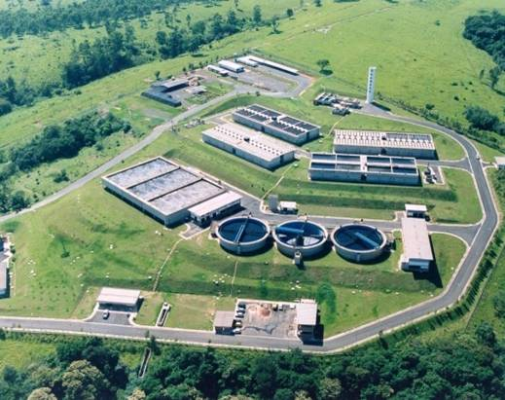
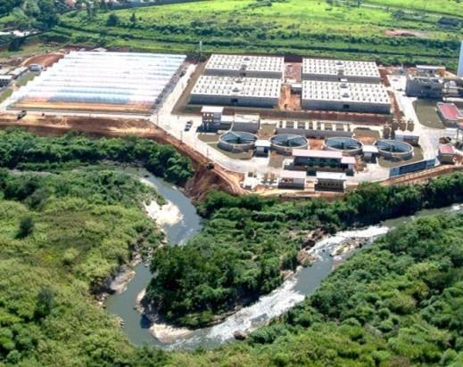
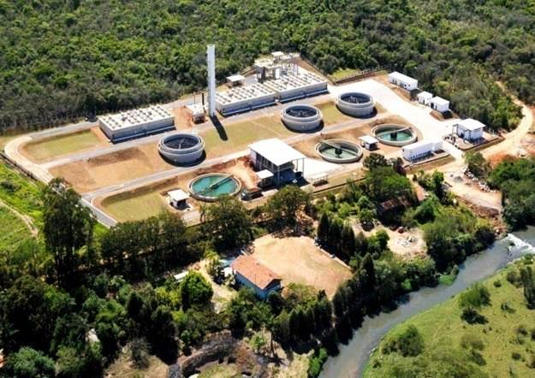
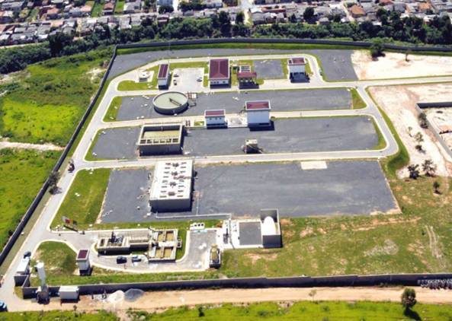
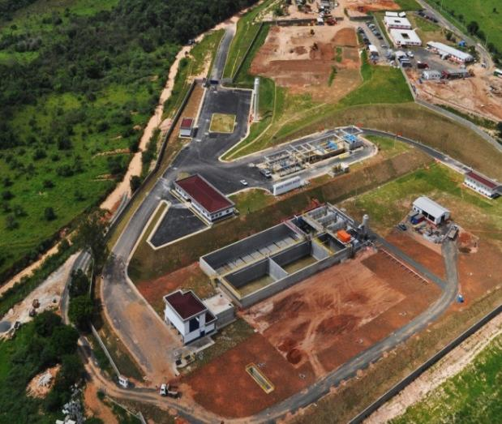
Tratamento de Esgoto: Infra-estrutura
ETE Samambaia
ETE Piçarrão
ETE Anhumas
Lodo Ativado Aeração Prolongada
UASB + Lodo Ativado
UASB + Físico-químico
ETE Barão Geraldo
ETE Capivari I
EPAR Capivari II
UASB + Filtro Percolador
UASB + IFAS
MBR

Slide 4
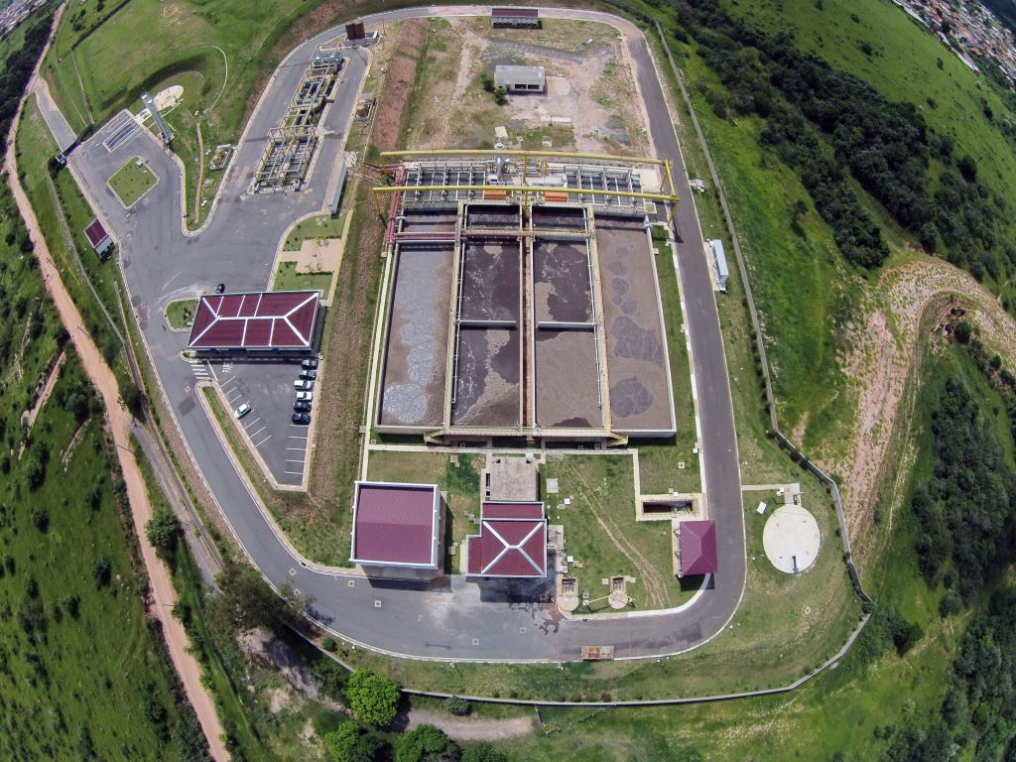
1
EPAR CAPIVARI II
7
3
2
5
4
6
1 – Tratamento Preliminar 5 – Lançamento do Efluente Tratado
2 – Sistema Biológico 6 – Desidratação de lodo
3 – Ultrafiltração 7 – Recebimento de efluentes não domésticos
4 – Sistema de Reúso
1
5
2
6
3
7
4

Slide 5
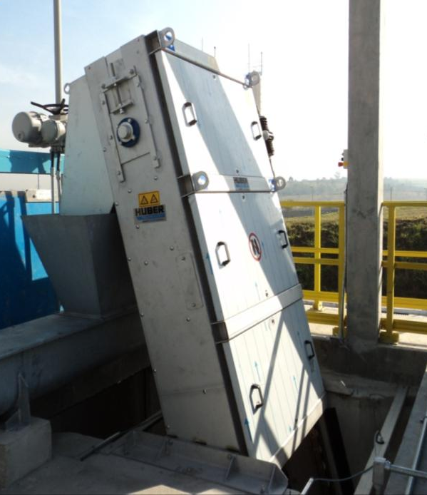
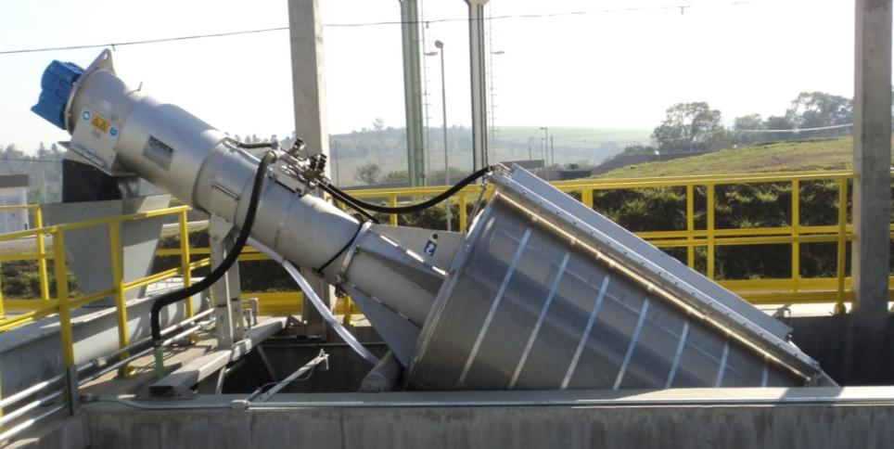
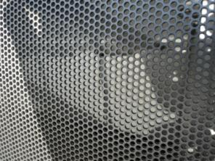
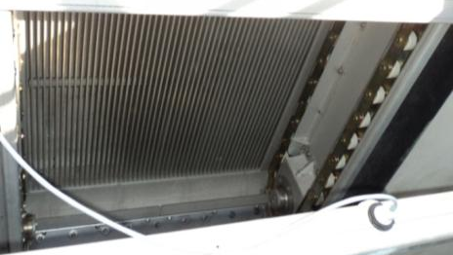
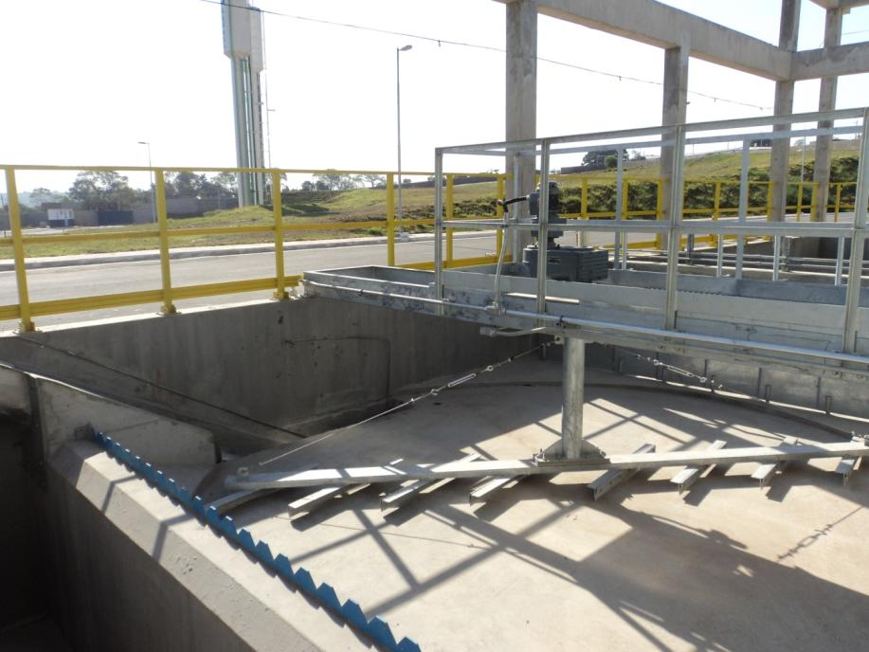
Tratamento Preliminar
A
B
C
A – Grade corrente (15mm)
B – Peneira rotativa (2mm)
C – Caixa de areia

Slide 6
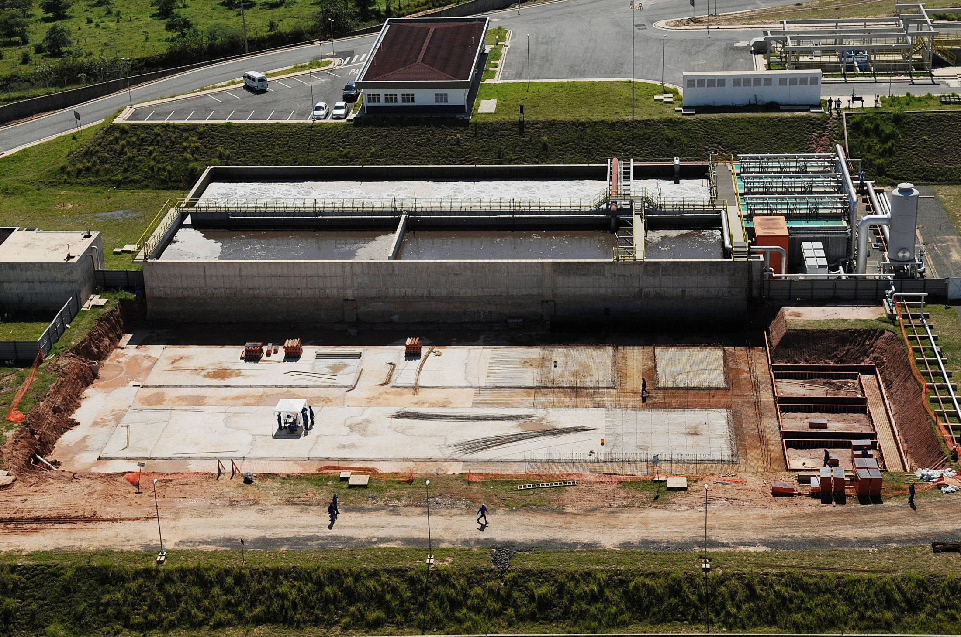
MBR – Biorreator com Membranas
ESGOTOBRUTO
TANQUES DE MEMBRANAS
TANQUE DE AERAÇÃO
TANQUES ANAERÓBIO E ANÓXICO
TANQUE DE DESOXIGENAÇÃO
RETORNO DE LODO
2 módulos em operação
Capacidade da planta: 365L/s
FLUXO DO EFLUENTE
PERMEADO

Slide 7
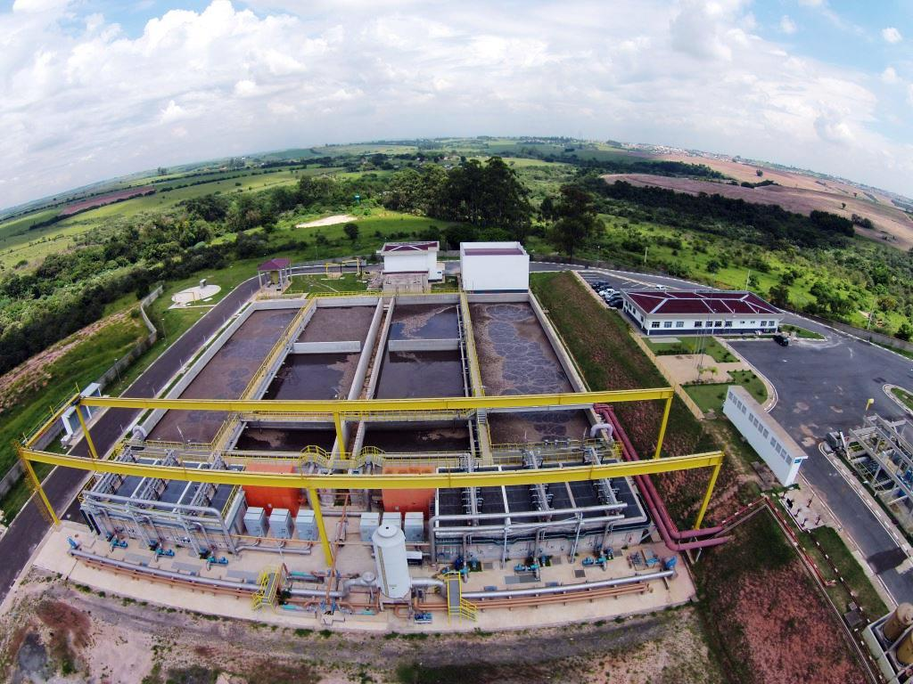
Biorreator + Trens de membranas
Título (arial negrito)
Bombas de transferência | 6 x 800 a 1300 m³/h
Misturadores nas zonas não aeradas | 10 (2 DesOx. 4 Anaeróbia, 4 Anóxica)
Soprador de processo | 2 x 238 m³/min
Sopradores de membranas | 6 x 80 m³/min
Bombas de lóbulos | 6 x 515 m³/h

Slide 8
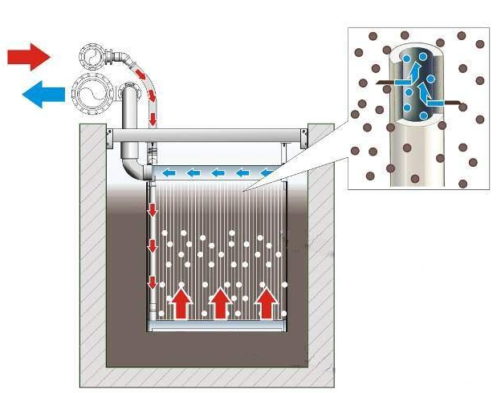
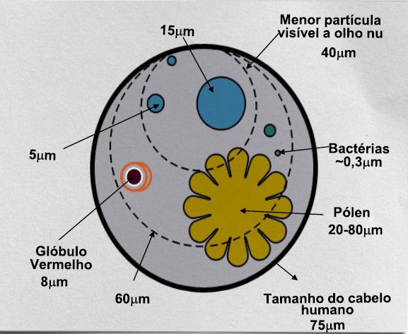
Princípio das Membranas Filtrantes Submersas
Fibra da Membrana Filtrante
AR
PERMEADO
AERAÇÃO
Esgoto/lodo em aeração

Slide 9
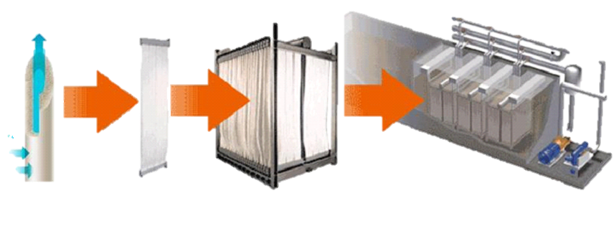
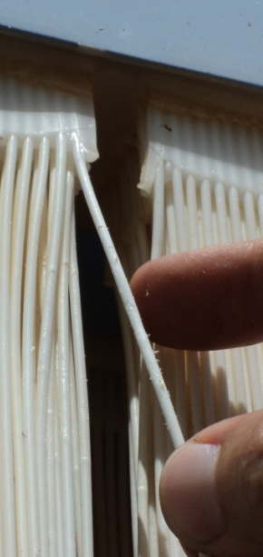
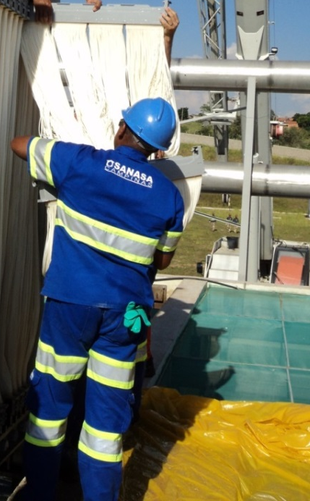
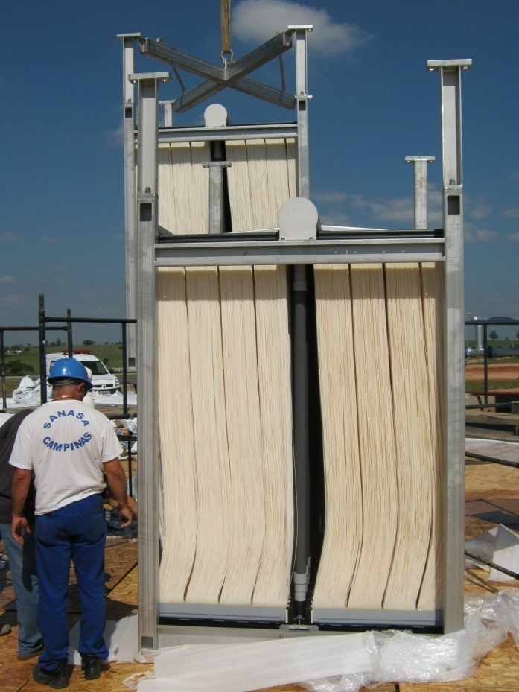
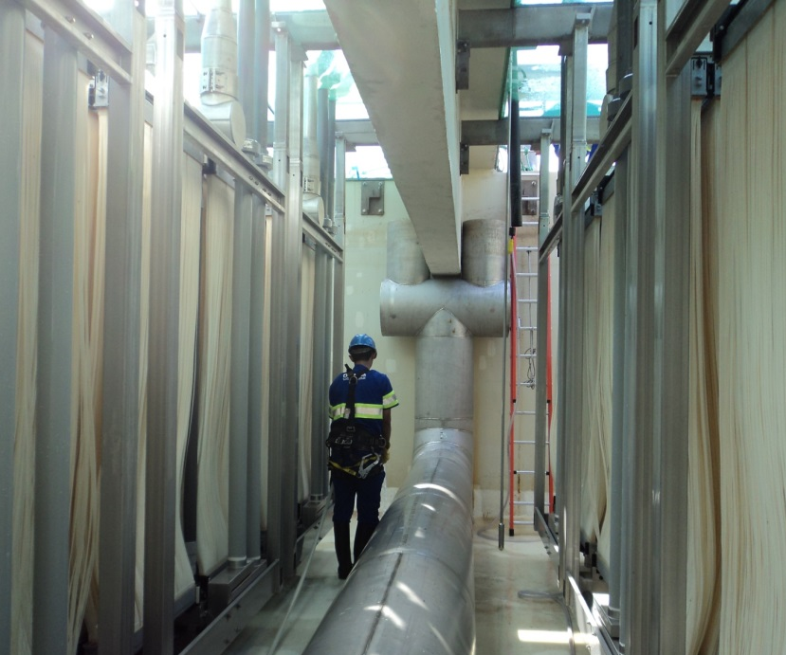
Membranas: Terminologia
Membrana Módulo Cassete Trem de processo
(Fibra)

Slide 10
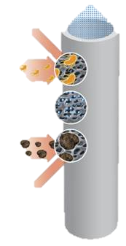
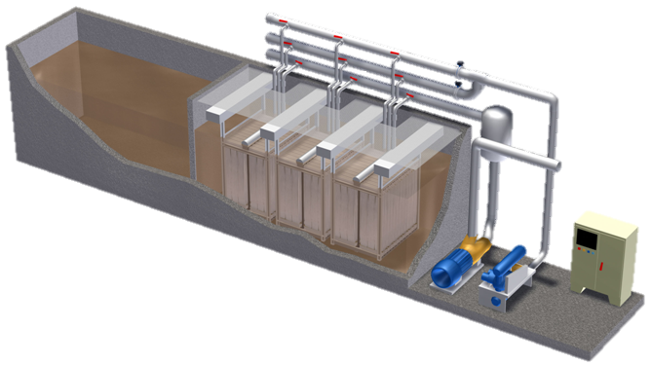
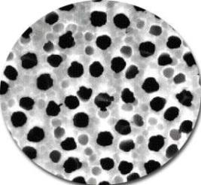
Trem Típico
Permeado
5
1
Licor misto
2
Imagem microscópica da superfície da membrana
1. Bioreator
2. Membranas
3. Bomba de permeado e soprador de ar
4. Painel de controle
5. Tubulações de ar e permeado
4
3
EPAR CAPIVARI II:
6 trens com 8 cassetes de 48 módulos
Total ~ 72000m² de área de filtração
Ilustrações: GE Power and Water

Slide 11
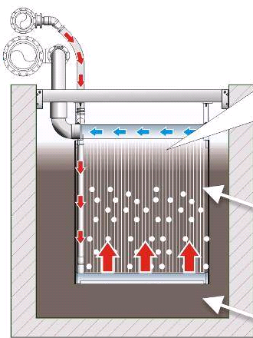
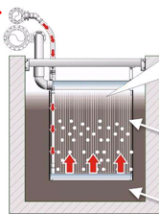

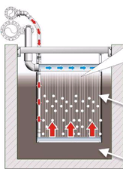
Operação do Sistema MBR - Ciclo de Produção
Produção
Relaxamento
AR
AR
11,5 min
30 seg
PERMEADO
12 minutos
Produção
Retrolavagem
AR
AR
11,5 min
30 seg
PERMEADO
PERMEADO

Slide 12
Operação do Sistema MBR - Limpeza Químicas
Limpeza de Manutenção
AR
Produto | Dosagem (ppm) | Frequência
Hipoclorito de sódio | 200 | 2x por semana
Ácido Cítrico | 2.000 | Semanal
PERMEADO + Produto Químico
Limpeza de Recuperação
AR
Produto | Dosagem (ppm) | Frequência
Hipoclorito de sódio | 1.000 | Semestral
Ácido Cítrico | 2.000 | Semestral
PERMEADO + Produto Químico

Slide 13
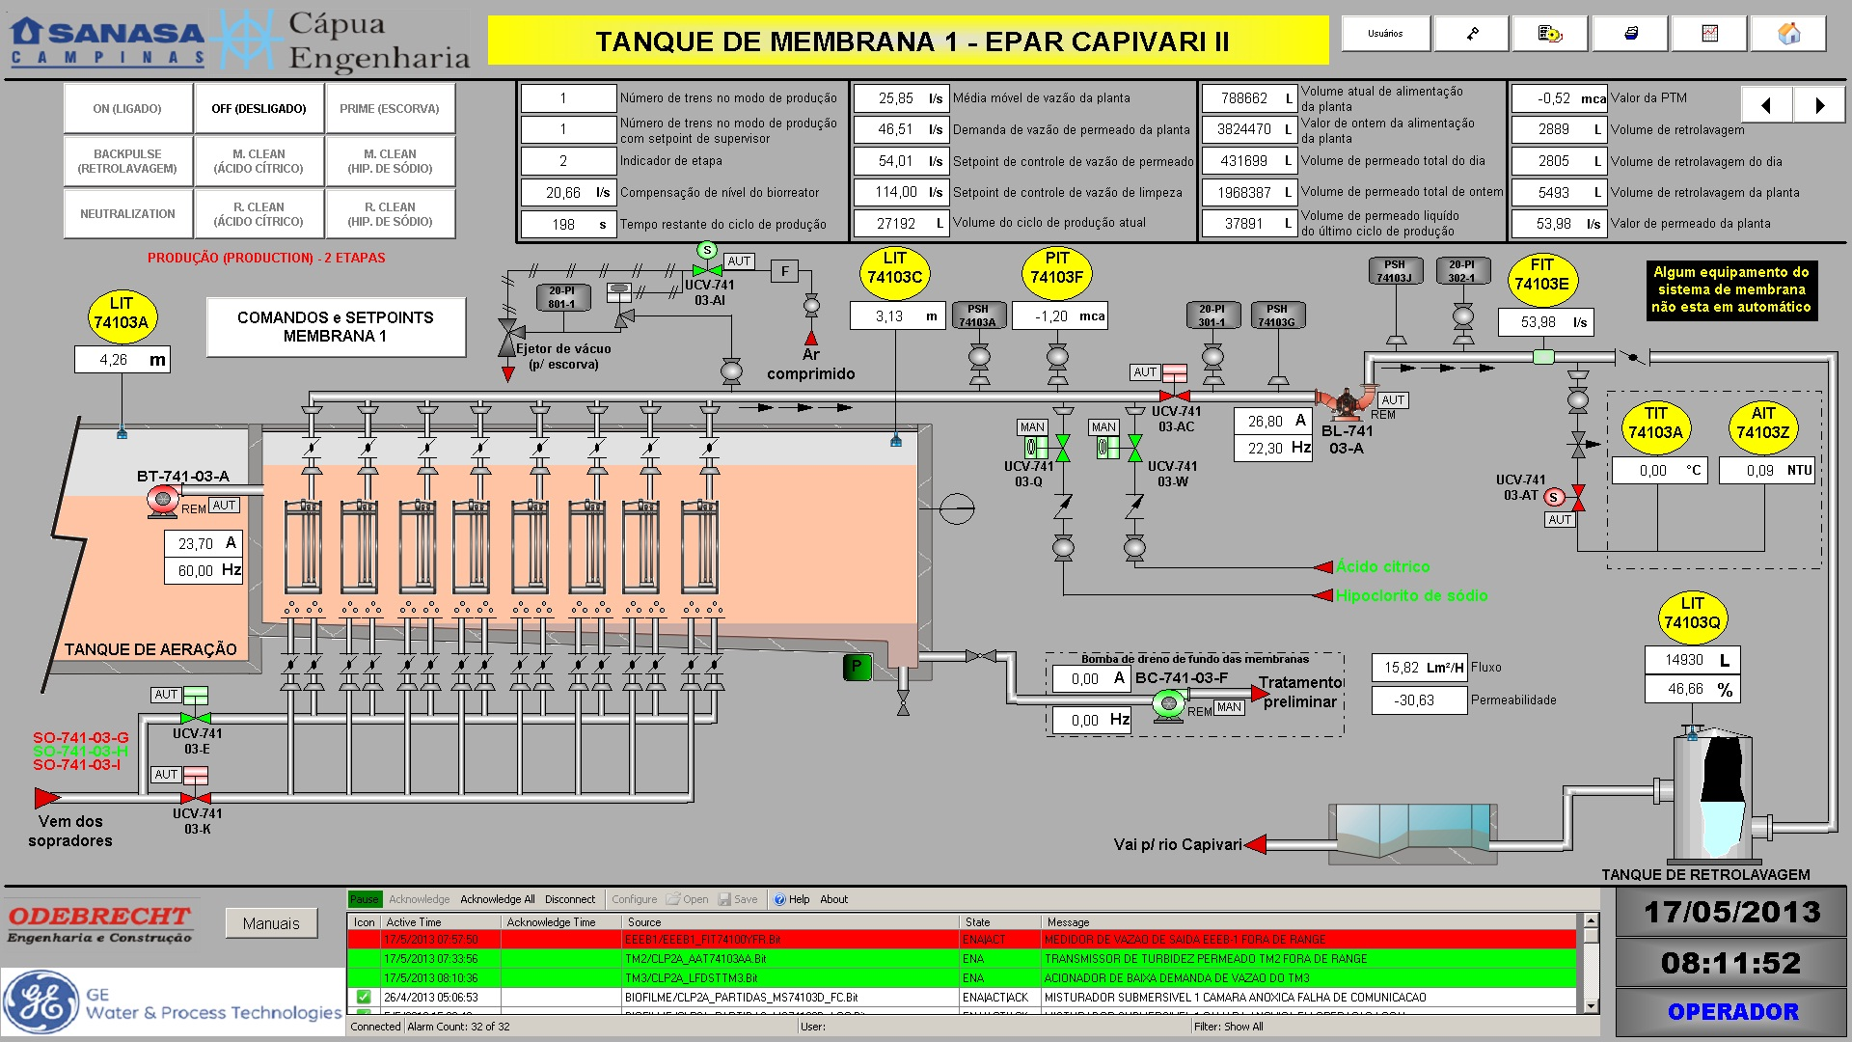
Sistema de supervisão e controle

Slide 14
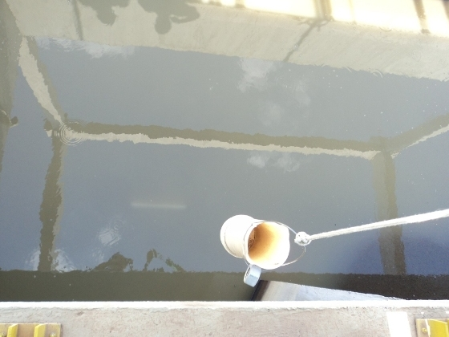
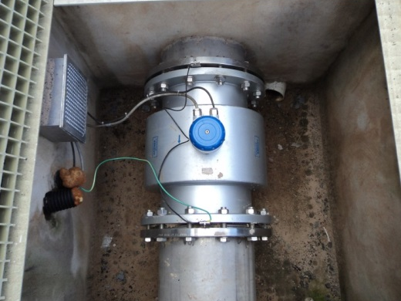
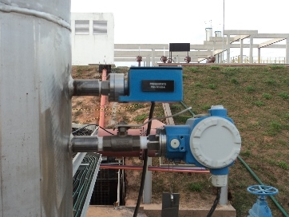
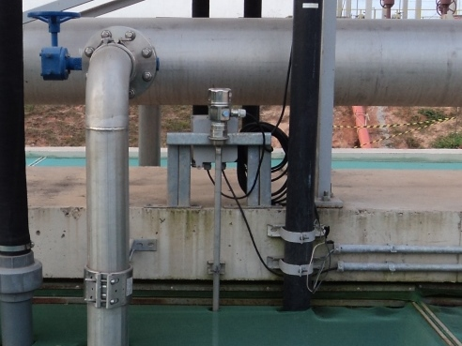
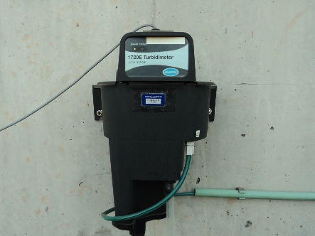
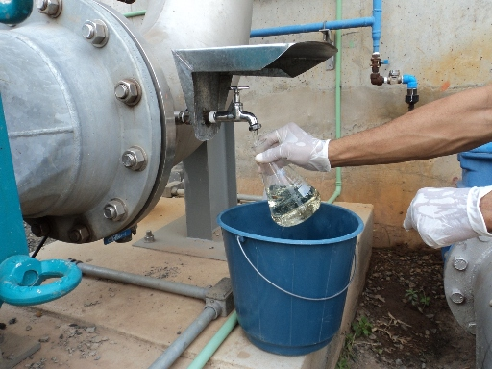
Monitoramento
Pontos de Amostragem
Instrumentação de processo
A
B
C
D
Esgoto Bruto
Transmissor de vazão
Pressostato e transmissor de pressão
Transmissor de nível
Turbidímetro
Efluente Tratado/Água de reúso

Slide 15
Monitoramento
Pontos de Amostragem
Instrumentação de processo
A.
B.
C.
D.
Esgoto Bruto
Turbidímetro
Transmissor de vazão
Pressostato e transmissor de pressão
Transmissor de nível
Efluente Tratado/Água de reúso

Slide 16
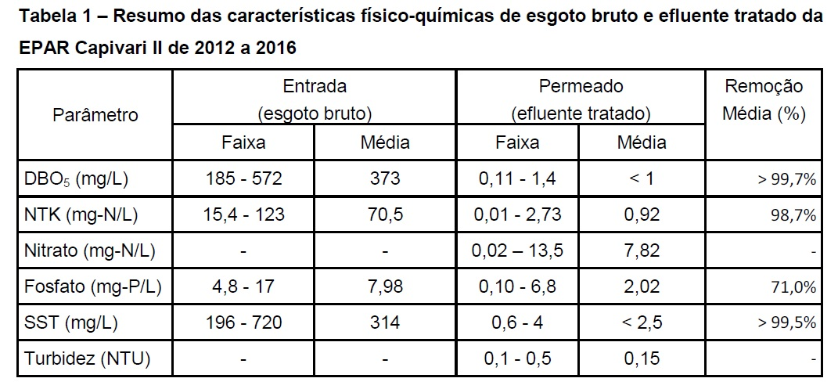
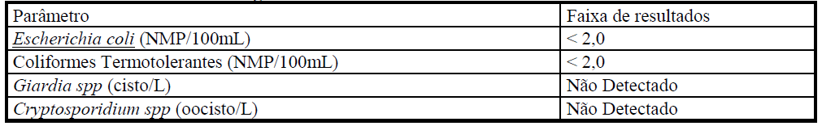
Resultados: Físico-químicos e Microbiológicos

Slide 17
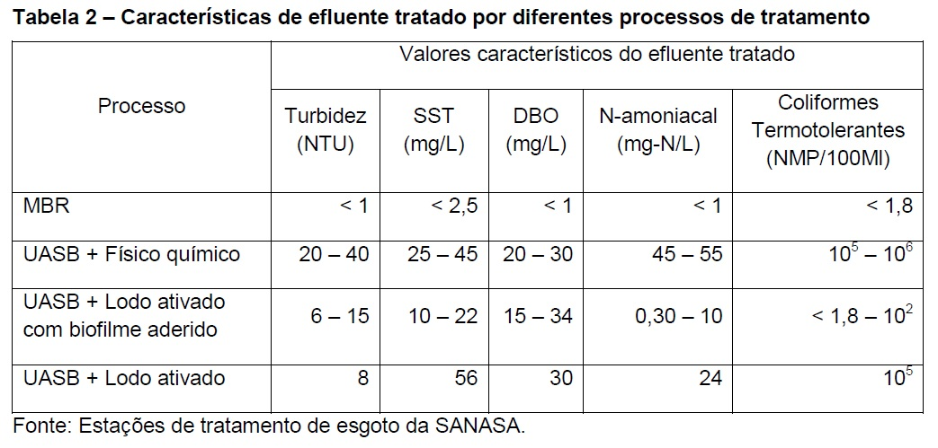
Resultados: Físico-químicos e Microbiológicos

Slide 18
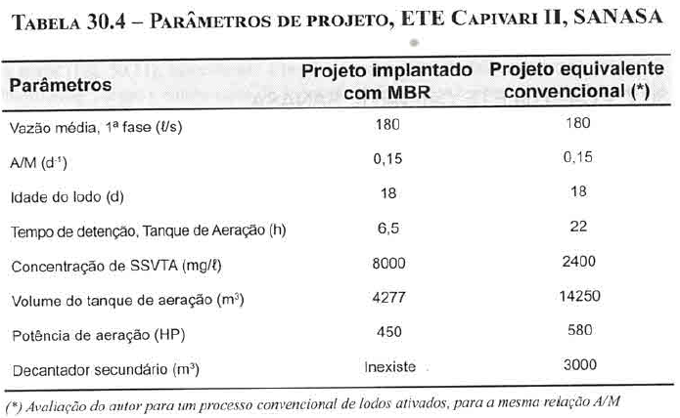

PARÂMETROS DE PROJETO: MBR X CONVENCIONAL
233%
28%
Fonte: Jordão & Pessoa (2014) Tratamento de Esgotos Domésticos - 7ª Edição. Pág: 1080.

Slide 19
Resultados: Desempenho UF
Estação | Capacidade – média diária (L/s) | Fluxo (LMH) | Permeabilidade (LMH/bar) | Referência
Capivari II, Lote 1 | 180 | 15 – 18 | 250 – 300 | Abr/2014
Capivari II, Lote 2 | 180 | 15 – 18 | 300 – 400 | Nov /2016
Nordkanal, ALE | 555 | 23,7 | 150 – 200 | Judd & Judd (2011)
Brescia, ITA | 486 | 20 – 24 | 130 – 160 | Judd & Judd (2011)

Slide 20
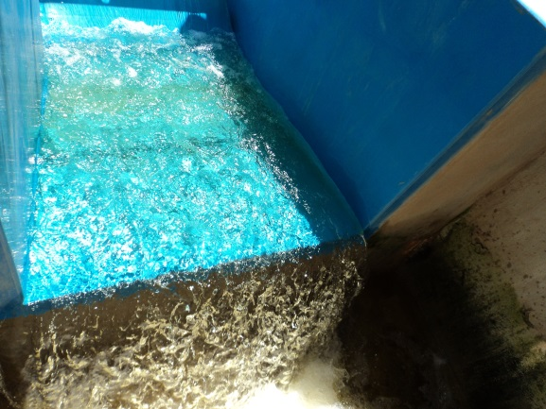
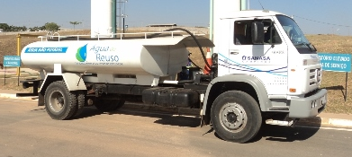
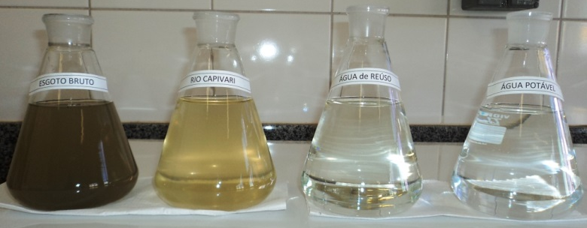
Conclusões
- A utilização de membranas filtrantes proporciona estabilidade na qualidade da água de reúso produzida, contribuindo para a segurança na sua utilização em diversos fins não potáveis.
Monitoramento contínuo do sistema e os intertravamentos existentes garantem proteção às membranas e impedem perda de qualidade do tratado.
Equipes de operação e manutenção (principalmente automação) bem treinadas e com capacidade de agir rapidamente devido ao elevado grau de automação do processo.

Slide 21
Juliana Pontes M. Andrade
Engenheira
(19)3348.5665 – tratamento.esgoto1@sanasa.com.br

